Slide 1
TRƯỜNG TIỂU HỌC HOÀ NGHĨA
CHÀO MỪNG THẦY CÔ VÀ CÁC EM ĐẾN VỚI MÔN ÂM NHẠC LỚP 3B
GIÁO VIÊN: LÊ THỊ THANH TÂM

Slide 2
Khởi động

Slide 3
Thứ 5, ngày 16 tháng 01 năm 2025
Âm nhạc
Âm nhạc
CHỦ ĐỀ 5: MÙA XUÂN
TIẾT 19 - HÁT: HOA LÁ MÙA XUÂN
Chủ đề 5: Đón xuân về
Tiết 19 – Học bài hát: Đón xuân về

Slide 4
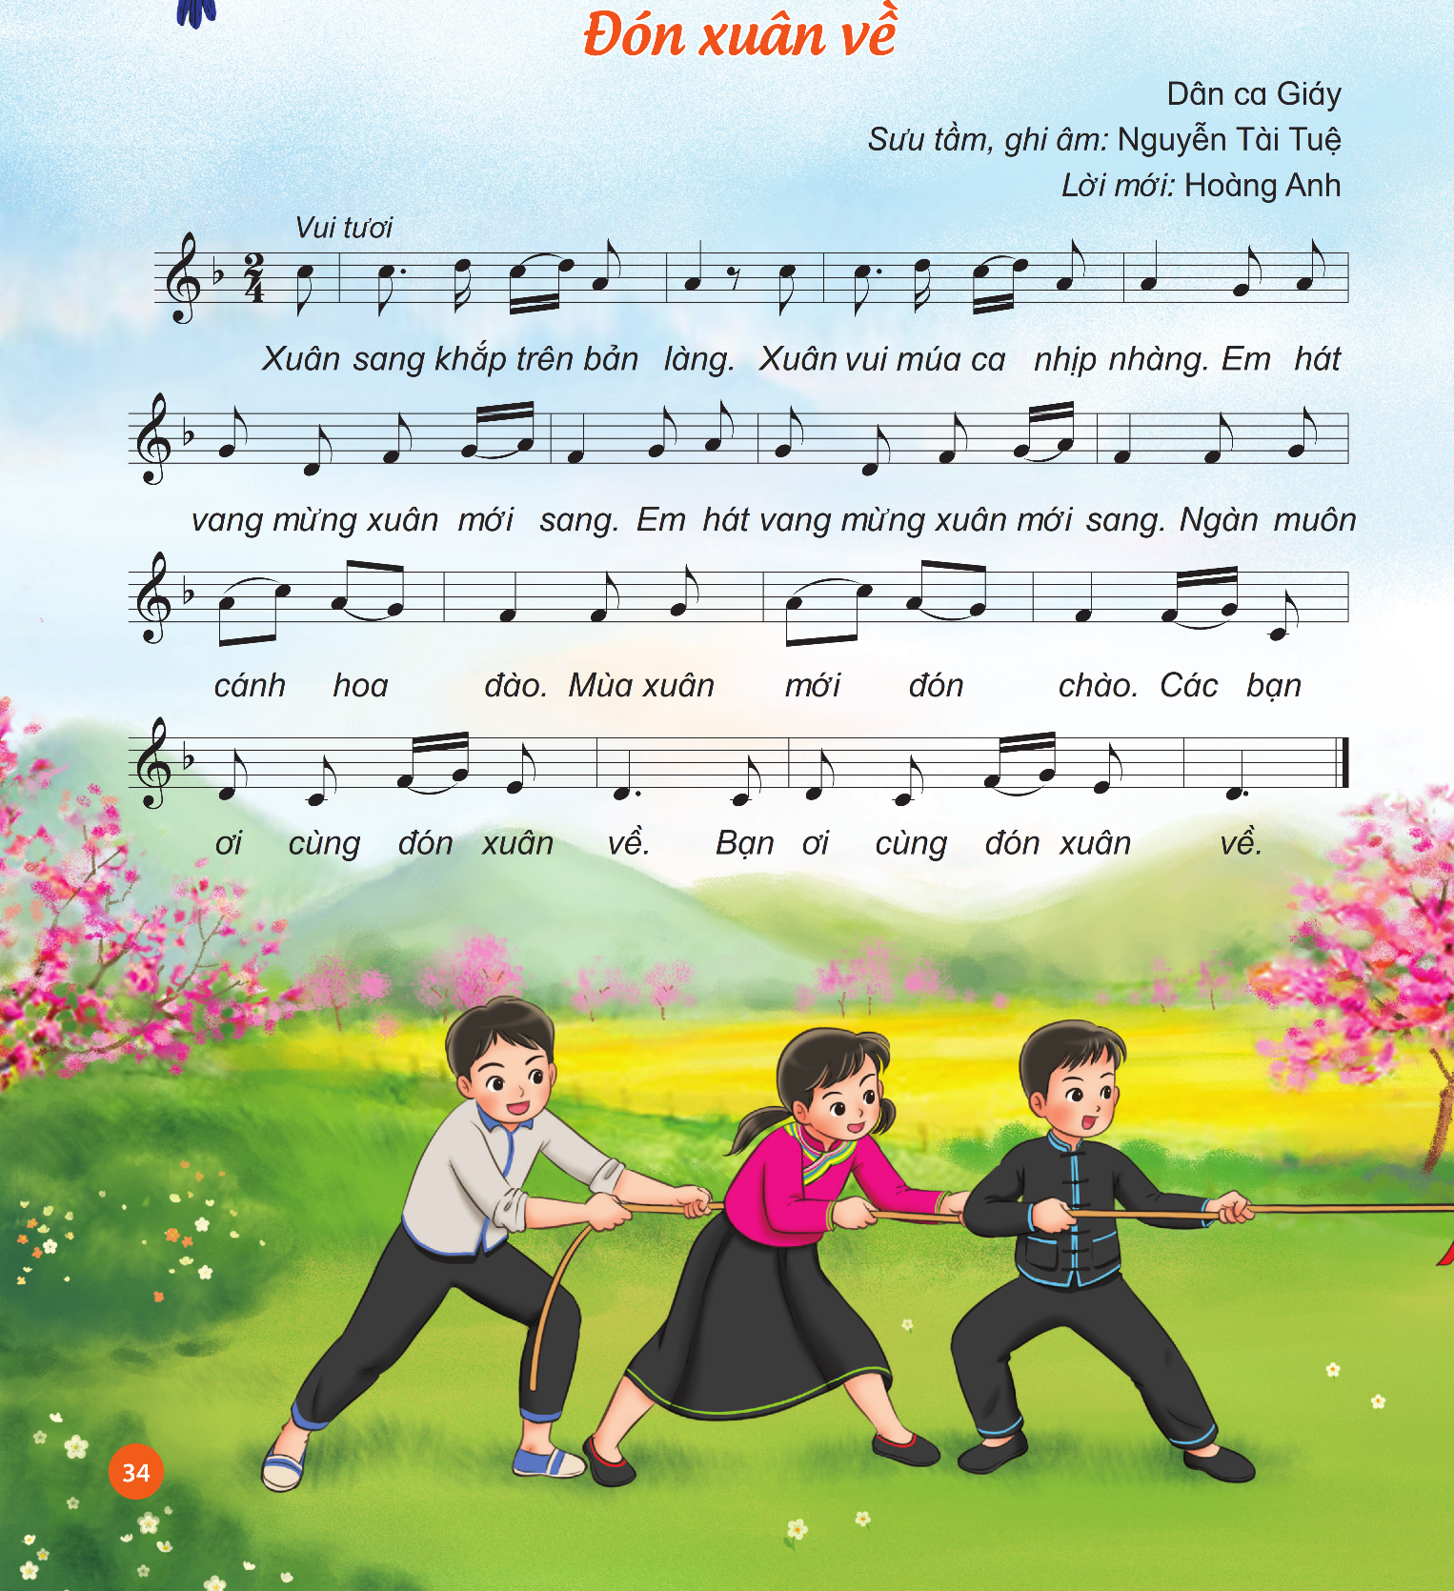
Bài hát có sắc thái như thế nào?
Bài hát có sắc thái vui tươi nói về cảnh múa ca của các bạn nhỏ Tây Bắc múa ca vui đón mùa xuân sang. Trên bản làng ngập tràn sắc hoa đào và không khí đón xuân.

Slide 5
Đọc lời ca theo tiết tấu
Câu 1: Xuân sang khắp trên bản làng. Xuân vui múa ca nhịp nhàng.
Câu 2: Em hát vang mừng xuân mới sang. Em hát vang mừng xuân mới sang.
Câu 3: Ngàn muôn cánh hoa đào. Mùa xuân mới đón chào.
Câu 4: Các bạn ơi cùng đón xuân về. Bạn ơi cùng đón xuân về.

Slide 6

Khởi động giọng
Là la lá la là

Slide 7
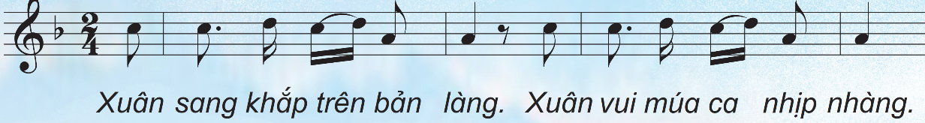
Dạy hát từng câu
Câu 1

Slide 8
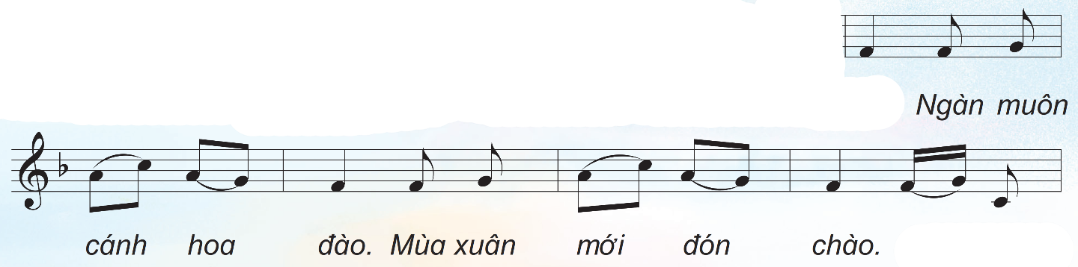
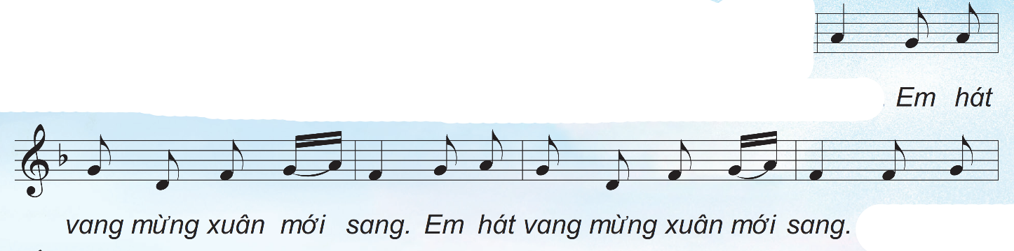
Câu 2

Slide 9
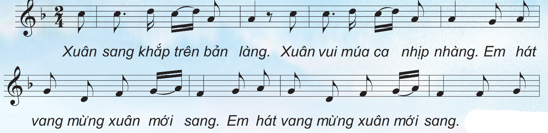
Câu 1+2

Slide 10
Câu 3

Slide 11
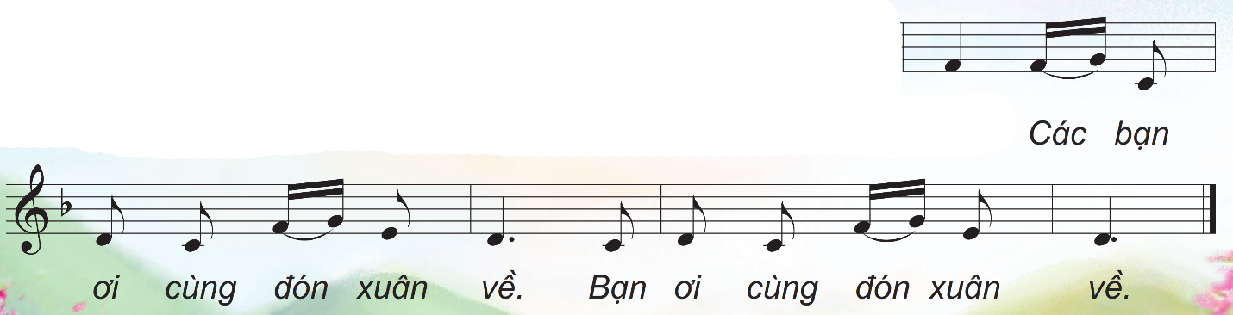
Câu 4

Slide 12
Câu 3 + 4

Slide 13
Hoạt động thực hành luyện tập

Slide 14

Hát kết hợp vỗ đệm theo nhịp

Slide 15

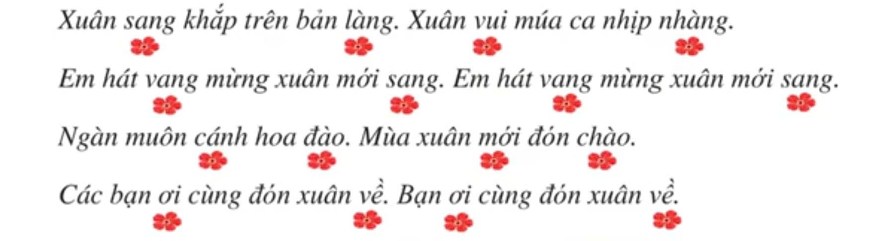

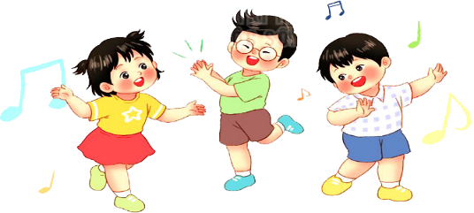
Hát kết hợp vỗ đệm theo nhịp
Đón xuân về
Dân ca Giáy. Sưu tầm, ghi âm: Nguyễn Tài tuệ
Lời mới: Hoàng Anh

Slide 16
Hát kết hợp vận động cơ thể

Slide 17

Thứ 5, ngày 16 tháng 01 năm 2025
Âm nhạc
Âm nhạc
CHỦ ĐỀ 5: MÙA XUÂN
TIẾT 19 - HÁT: HOA LÁ MÙA XUÂN
Tiết 19 - Chủ đề 5: Đón xuân về – Học bài hát: Đón xuân về

Slide 18
KÍNH CHÚC QUÝ THẦY CÔ NHIỀU SỨC KHỎE
CHÚC CÁC EM HỌC GIỎI VÀ HÁT THẬT HAY!

